Slide 1




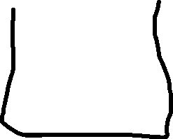
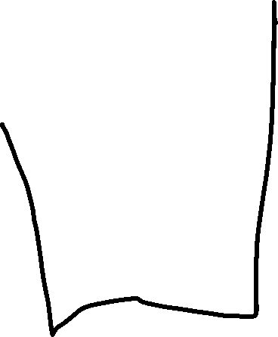
Procédé de Séparation fait par Ryan
#1:Sédimentation
Laisser reposer
Mélange Hétérogègne
surnageant
Résidu

Slide 2




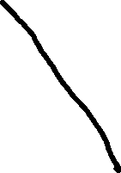

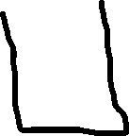
#2Décentation
Tige de verre
Résidu
Transvider le liquide
Mélenge hétérogène bévher

Slide 3

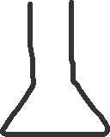




#3filtration
1.3 fabrique un paiper filtre
Bécher
Résidu mélenge homogène
Filtrat
Vider le mélenge a traver le ppier filtre

Slide 4



#4a évaporation
Solide
Plaque chauffente
Substance pure

Slide 5














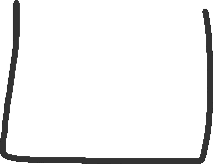
#4b distilation
Erlemaye éprouette
distillation
Plaque chauffante
Glace bécher subtance pure

